Slide 1
Estrés y Salud Mental
IMER
Dra. en Psicología Ma. Isabel Barrera V.

Slide 2
Salud
“un estado de bienestar físico, mental y social completo y no meramente la ausencia de enfermedad o padecimiento“
(OMS, 2001)

Slide 3
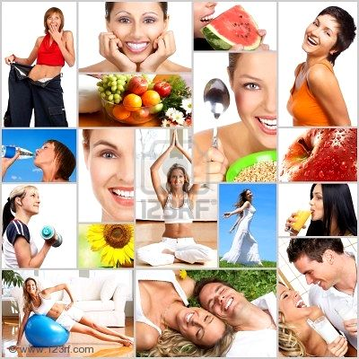
Salud Mental
El balance en todos los aspectos de la vida: física, mental, emocional y espiritual.
Es la habilidad de poder gozar la vida y a la vez de enfrentar los desafíos diarios - ya sea tomando decisiones, lidiando y adaptándose a situaciones difíciles o dialogando acerca de nuestras necesidades y deseos.
Centre for Addiction and Mental Health

Slide 4
Instituto Nacional de Salud Mental.
Por sus siglas en inglés (NIMH) reporta un estimado 26.2 por ciento de los estadounidenses entre las edades de 18 o más, aproximadamente 1 de cada 4 adultos sufre un trastorno mental diagnosticable en un año.
Alrededor de un 6% sufre de una enfermedad mental seria.
Solo porque usted es un profesional de la salud , no significa que sea inmune a padecer algún trastorno mental.

Slide 5
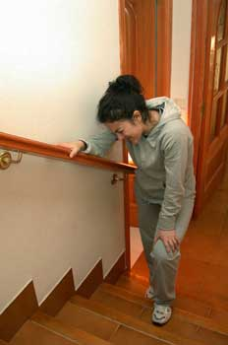
450 millones de personas padecen trastornos mentales y de conducta a nivel mundial. Una de cada cuatro personas desarrollará uno o más de estos trastornos en el transcurso de su vida.
Las condiciones neuropsiquiátricas son responsables del 13% del total de los Años de Vida Ajustados por Discapacidad (DALYs por sus siglas en inglés) que se pierden debido a todas las enfermedades y lesiones en el mundo.
Se estima que para el 2020 aumentarán en un 15%.
Informe de Salud Mundial de la OMS
2001

Slide 6
Los problemas mentales son causados por alteraciones bioquímicos en el cerebro.
El bienestar es afectado por factores físicos y psicosociales
El ESTRÉS puede afectar la capacidad de enfrentar cualquiera o todas estas áreas y puede dificultar el manejo de las actividades diarias.
Centre for addiction and mental health

Slide 7
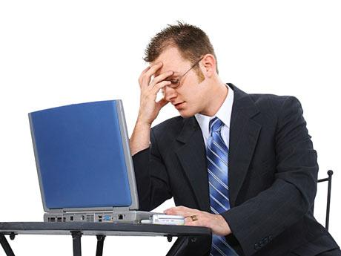
Cinco de cada diez de las causas principales de discapacidad y muerte prematura a nivel mundial se deben a condiciones psiquiátricas.
Los trastornos mentales representan una inmensa carga psicológica, social y económica a la sociedad, y también aumentan el riesgo de las enfermedades físicas.

Slide 8
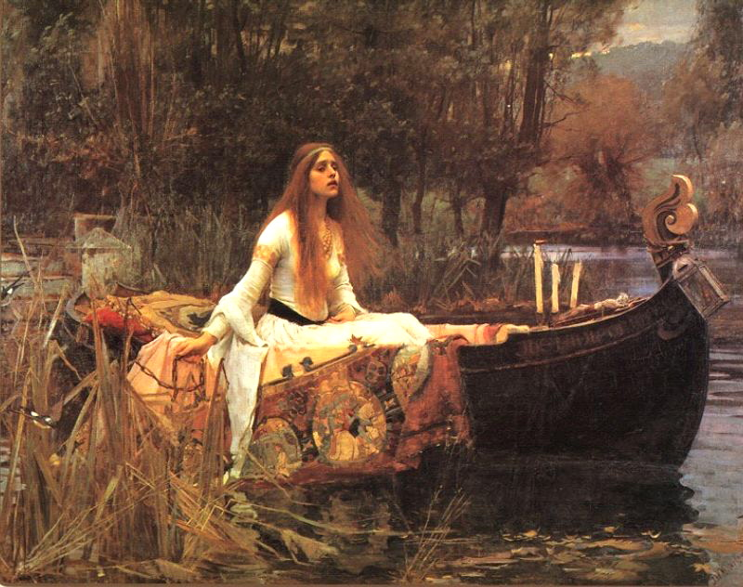
La depresión es la cuarta causa de discapacidad en el mundo y en el 2020 será la segunda.
OMS 1996.

Slide 9
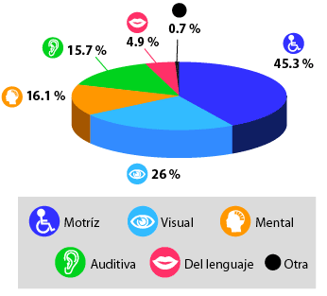
Produce una gran discapacidad laboral , social, y escolar

Slide 10
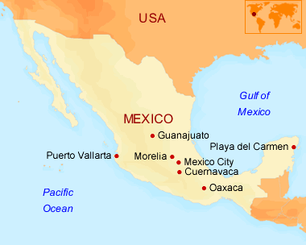
Prevalencia en México Depresión mayor Mujeres: 4.5 Hombres: 2 Depresión menor Mayor frecuencia: 30 y 59 años
Medina Mora y cols. 2003.

Slide 11
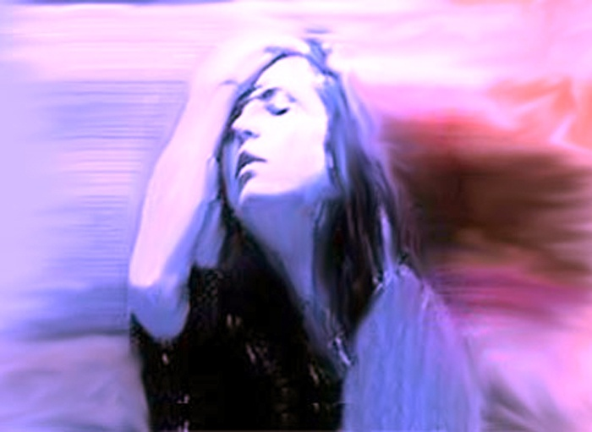
Depresión por genero
Mujeres: mayor enojo y síntomas somáticos (llanto, sueño, poca energía). Enfrentan por la religión.
Hombres: asilamiento, poca comunicación, consumo de alcohol, indisposición al trabajo. Enfrentan por deportes y alcohol.

Slide 12
Costos
Síntomas somáticos
Limita desempeño laboral
Dificulta relaciones interpersonales
Interfiere con actividades diarias
Incrementa riesgo suicida
Acrecienta riesgo de alcohol
Aumenta índices de mortalidad
Causa de tensión y estrés en la familia

Slide 13
Factores de riesgo en mujeres
Víctimas de violencia: 16 - 50 % en su vida y 1 de cada 5 sufren violación o intento a lo largo de su vida.
Pobreza: Las mujeres constituyen 70 % de la población pobre del mundo.
Estatus social más bajo o de subordinación: sumisión, pasividad y dependencia.
Proveedoras de cuidados: apoyo, afecto o ayuda relacionados con la salud.

Slide 14
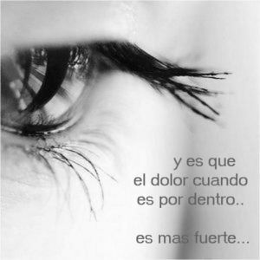
Factores relacionados con la depresión
Biológicos
Psicológicos
Sociales

Slide 15
Comorbilidad
Comorbilidad: “cualquier entidad (enfermedad, afección de salud) adicional que ha existido o puede ocurrir durante el curso clínico de un paciente con una enfermedad guía”
Multimorbilidad: “concurrencia de varias enfermedades o afecciones de salud en una persona sin dominancia o relación entre ambas”².

Slide 16
Estrés
La Organización Mundial de la Salud (OMS) define al fenómeno del estrés como:
Las reacciones fisiológicas que en su conjunto preparan al organismo para la acción
OMS, 1994.

Slide 17
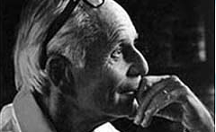
Estrés
Cualquier reacción o respuesta del organismo frente a las demandas del ambiente.
La fuerza o estímulo que actúa sobre el individuo (elemento estresor),
La interacción entre los estímulos ambientales y la respuesta del individuo.
H. Selye, 1973.

Slide 18
“ ... Algunas de las enfermedades en las que las tensiones desempeñan un papel particularmente importante son la presión sanguínea alta, las cardiopatías, las úlceras gástricas o duodenales y varios tipos de trastornos mentales ”
.
Hans Selye

Slide 19
Modelo diatesis-estrés
Es una teoría psicológica que explica la conducta como resultado tanto de factores biológicos y genéticos (innato) como de experiencias vitales (adquirido).
Esta teoría se introdujo originalmente como un medio de explicar algunas de las causas de la esquizofrenia.
Zubin & Spring, 1977.

Slide 21
Estresor o factor estresante
Cualquier estímulo que provoca deterioro y desgaste de los recursos físicos o mentales del organismo.
EXTERNOS
INTERNOS
Psi Salud Bienestar
Biopsicosocial 2011

Slide 22
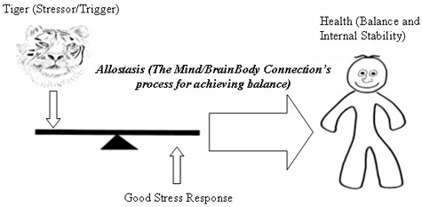
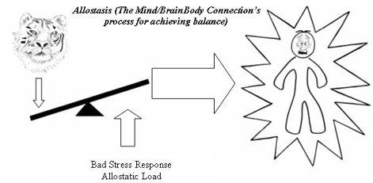
Bruce McEwen (1999)
ESTRESOR
BALANCE
ALOSTASIS_
Adecuada respuesta a estrés
ESTRESOR
ALOSTASIS
_
DESBALANCE
Inadecuada respuesta a estrés
“Carga alostatica”
Notes:
22

Slide 23
“ …Alostasis se puede definir como un mecanismo de protección que moviliza al S.N.C, el Sistema endócrino y el Sistema Inmune preparándolo para afrontar el estrés de una determinada situación (interna o externa)
” La carga alostática es una continua respuesta de estrés des-regulada. Este desgaste o agotamiento se produce por una hiperactividad del sistema de alostasis, que a largo plazo puede causar patologías tanto orgánicas como psiquicas “.

Slide 24
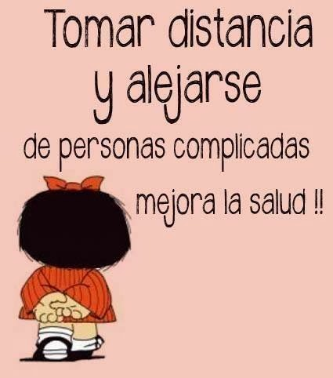
…ESTRÉS
Relación particular entre el individuo y su entorno, que es evaluado como amenazante o desbordante de sus recursos y que pone en peligro su bienestar
Lazarus y Folkman (1980),

Slide 25
Estrés psicosocial
evaluación primaria (se centra la situación)
evaluación secundaria (los recursos para hacer frente a la situación)
Folkman y Lazarus, 1984

Slide 26
Verdad o mito
Mito 1.- Estrés es igual a tensión
Mito 2.- El estrés es igual a sentirse nervioso sólo por cuestiones emocionales
Mito 3.- El estrés es un fenómeno optativo
Mito 4.- El estrés sólo se presenta ante un evento desagradable o un daño
Mito 5.- Sería bueno y deseable vivir sin estrés
Mito 6.- La gente habla del estrés considerándolo un fenómeno simple

Slide 27
Clasificacion del estrés
Duración
AGUDO – Intenso, breve, y altamente situacional.
CRÓNICO- Menos intenso, duradero. (más de 3 meses)

Slide 28
Clasificacion del estrés
Cantidad
EUSTRÉS o “buen estrés” - las respuestas son adecuadas al estímulo. Indispensable para el desarrollo, el funcionamiento del organismo y la adaptación al medio. Proporciona una sensación de logro y júbilo, ayudándonos a vivir de modo adecuado.
DISTRÉS o mal estrés - Las exigencias del medio son excesivas, intensas y/o prolongadas, aun siendo agradables, y superan la capacidad de resistencia y de adaptación del organismo, provocando impotencia, frustración, decepción etc.

Slide 29
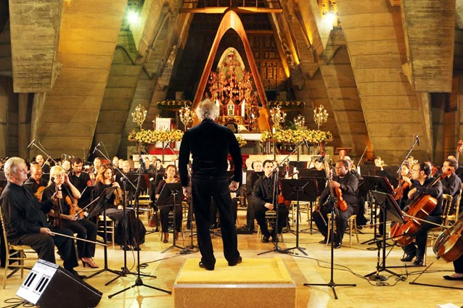
Función del estrés
El cuerpo responde con estrés SIN IMPORTAR SI EL DESAFÍO AMENAZA NUESTRA VIDA, SI ES TRIVIAL O DIVERTIDO O SI EL ESTÍMULO ESTÁ PRESENTE.
Lo básico es la SUPERVIVENCIA
En general las personas no conocen bién este fenómeno y menos aún ciertas estrategias para controlarlo, por lo que frecuentemente se recurre a conductas desadaptativas y nocivas al organismo,

Slide 30
Estrés
s un conjunto de respuestas de naturaleza adaptativa altamente organizada y sincronizada de todo nuestro organismo para dar solución a un problema en el que se ponga en juego nuestra supervivencia. También brinda la activación necesaria para atender las actividades cotidianas.
E

Slide 32
Estrés
La respuesta depende de:
Demandas objetivas del medio (situación)
Percepción de la situación
Recursos o habilidades disponibles

Slide 33
Síndrome general de adaptación
Hans Seyle (1907-1982),
Comprende tres fases:
1).- Reacción de alarma.
2).- Fase de resistencia.
3).- Fase de agotamiento.
Goldenberg, 1998

Slide 35
Perfil de riesgo
Experiencias estresantes
Estresores diarios
Afrontamiento evitativo
Patrón de conducta tipo A
Emociones negativas
Reactividad fisiológica
INADECUADO ESTILO DE VIDA

Slide 36
Estilo de vida saludable
Notes:
En la actualidad el témino “estilo de vida saludable” está de moda por todos lados, pero sabes que significa?

Slide 37
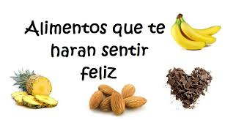
Perfil de seguridad
PERSONALIDAD
Autoestima
Control
Fortaleza personal
Bienestar psicológico
Habilidades sociales
ESTILO DE VIDA SALUDABLE Y
APOYO SOCIAL

Slide 38
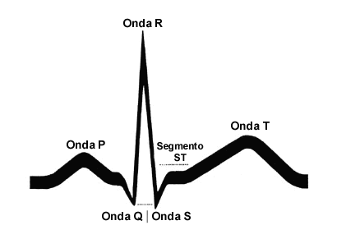
Frecuencia cardiaca
Un latido cardiaco es un fenómeno ondulatorio complejo, compuesto por la suma de varias ondas más pequeñas y simples. Para analizarlo se utiliza una herramienta matemática no-paramétrica llamada la transformación de Fourier
Esta respuesta en un humano sano no es estable. Entre más grande el rango de incrementos y decrementos (oscilaciones de gran amplitud) más sana es la persona.

Slide 39
Variabilidad de la Frecuencia Cardiaca
Estas múltiples influencias en concierto crean un control fisiológico dinámico que siempre está en movimiento-nunca en reposo-

Slide 40
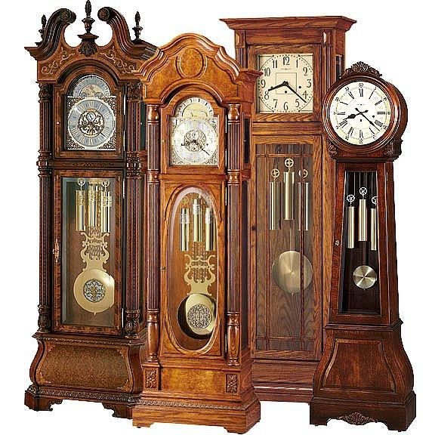
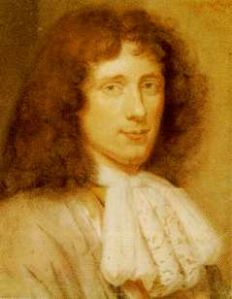
Christian Huygens – relojero, en 1656, inventor del reloj de péndulo. Observó que sus relojes se movian al unísono. No los programó así y los desincronizó. Volvieron a sincronizarse ????. Más tarde se descubrió:
El reloj más grande, RITMO MÁS FUERTE arrastra a los demás a la SINCRONIZACIÓN.

Slide 41
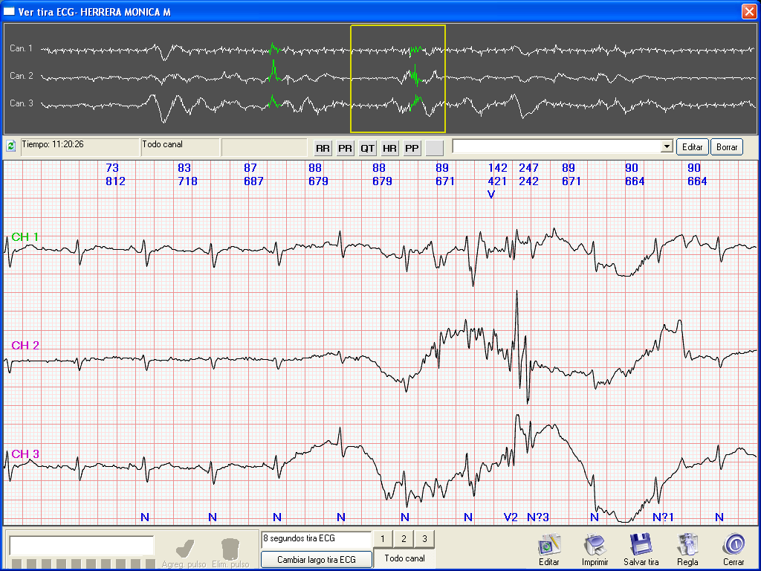

Slide 42
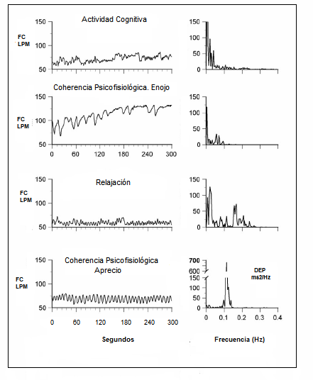
Patrones del ritmo cardiaco
Heart Math Research Center. Institute of HeartMath, 2001

Slide 43
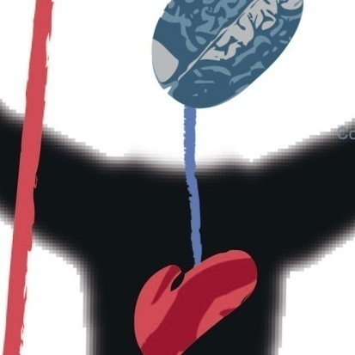
Coherencia psicofisiológica
Refleja un estado de óptimo funcionamiento caracterizado por una mayor sincronización, armonía y eficiencia en las interacciones entre los sistemas fisiológicos, cognitivos y emocionales
La coherencia puede activarse de manera natural a través de cambios hacia un estado emocional positivo como el aprecio, la compasión y el amor
McCraty, R. & Childre, D. (2003). The appreciative heart. The psychophysiology of positive emotions and optimal functioning. Boulder Creek CA.: HeartMath Research Center. Institute of HeartMath, publication no. 02-026.

Slide 44
Tomar un descanso
Ya sea si usted esta haciendo un ritual en específico o sólo se esta tomando un descanso, trate de tomarse unos minutos entre clientes, para despejarse, relajarse y reenfocarse.

Slide 45
Nutrición
Una dieta saludable es la que provee lo suficiente de cada uno de los nutrientes esenciales, contiene una variedad de alimentos de todos los grupos básicos, provee la energía adecuada y no contiene excesos de grasa, azúcar y sal.
Ventajas:
Mejora la salud
Aumenta la energía
Previene sobrepeso u obesidad
Prevención y manejo de enfermedades y trastornos

Slide 46
Nutrientes antiestrés
triptófano
Aminoácido esencial componente de las proteínas, que ejerce un efecto sedante en el SN
Y debe aportarse a través de la alimentación
Vitaminas del grupo B
Responsables del buen humor y la tranquilidad
Sobretodo la b6
Antioxidantes
Vitaminas C y E, y minerales como el selenio. Guardianes frente a los efectos del estrés en el cuerpo
Calcio, magnesio,, potasio y zinc, surtidores de energía
Carbohidratos complejos, que mantienen el nivel de azúcar en sangre de forma regular.

Slide 47
Promover el bienestar en el lugar de trabajo
*Proveer información y adiestramiento sobre nutrición.
*Ofrecer oportunidades de ejercicio en el trabajo ( PAUSA ).
*Brindar las técnicas de relajación.

Slide 48
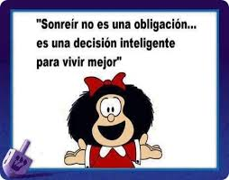
Recursos generales de adaptación
Saber utilizar las vías adecuadas de solución de problemas y un buen sentido del humor unido a un gran optimismo disposicional.
Manejo adecuado de las emociones, con predominio de las positivas

Slide 49
Espiritualidad
Desarrollo de un mayor sentido de conciencia de sí mismo.
Búsqueda de interconexión.
Una relación con un poder mayor.
En cuanto a reconocer la espiritualidad en el lugar de trabajo, las palabras claves son la tolerancia y la diversidad.

Slide 50
Las acciones inteligentes son el resultado de una mezcla armoniosa de emociones y razones.
Saber cuando elegir nuestros sentimientos y cuando ignorarlos es un talento de gran valor adaptativo “

Slide 51
No hay música concertada en instrumento desconcertado
Fray Luis de Granada
El corazón del hombre es una rueda de molino que trabaja sin cesar; si nada echaís a moler, corréis el riesgo de que se triture a sí misma
Lutero

Slide 53
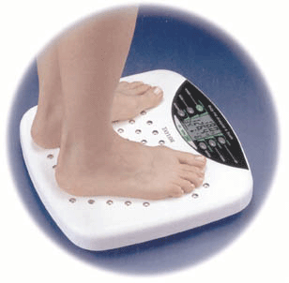
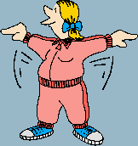
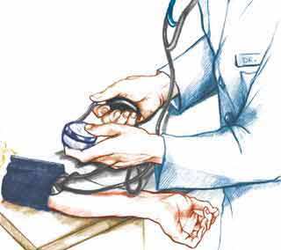
Comienza hoy!
Estilo de Vida Saludable
Subir las escaleras
Comer verdura entre comidas
Reírme más!
Tomar 10 minutos de descanso
Notes:
Con pequeños cambios lograrás grandes resultados, comienza hoy!

Slide 54
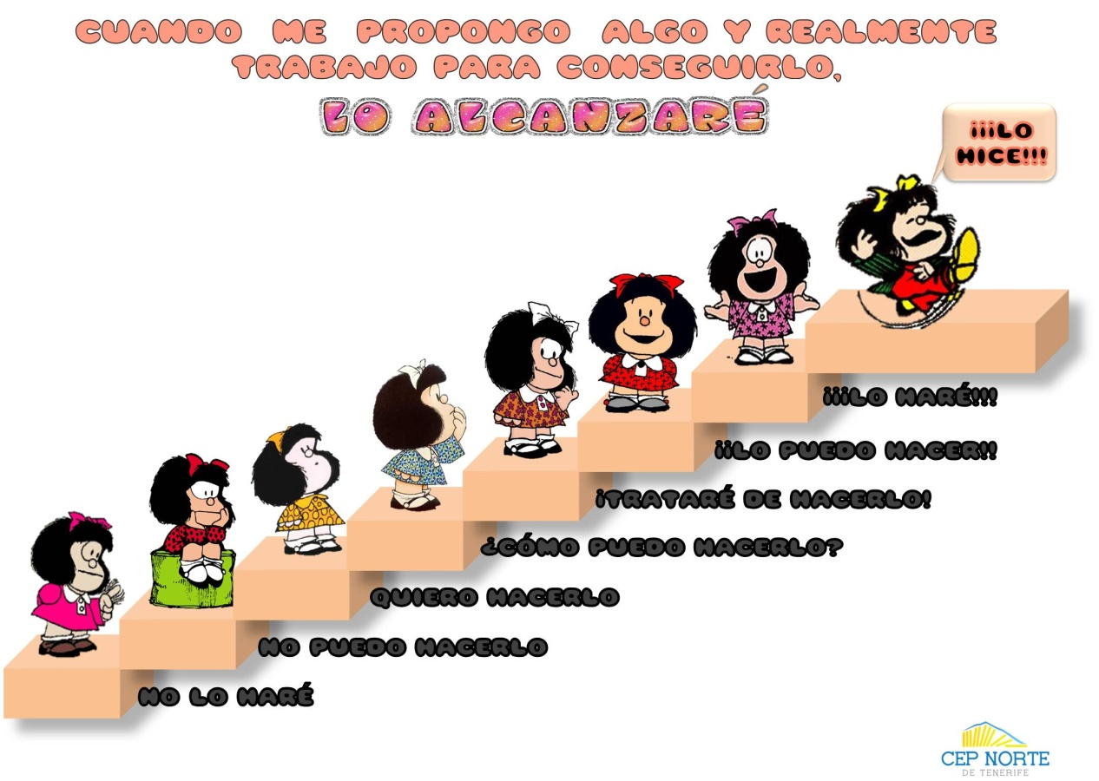
Psic. Ma. Isabel Barrera ext 5382
Consultorio 3 Módulo D
maribel_barrerav@yahoo.com.mx barma@imp.edu.mx

